Slide 1
Basisstof 5 Voortplanting
Ongeslachtelijke voortplanting (mitosen) Géén voortplantingscellen
  Uit een deel van een organisme groeit een nieuw organisme
  Nageslacht identiek aan de ouder
Geslachtelijke voortplanting (meiose I en II) Voortplantingscellen
  Uit twee voortplantingscellen
  groeit een nieuw organisme
  Nageslacht: nieuwe combinatie eigenschappen
  2 gameten (vpc) → 1 zygote (bevruchte eicel)

Slide 2
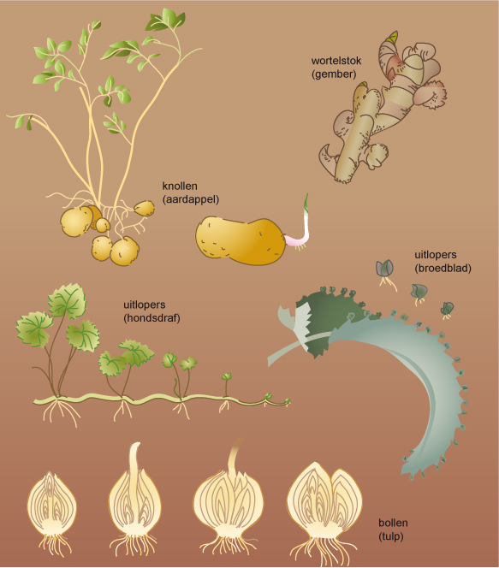
Ongeslachtelijke voortplanting

Slide 3
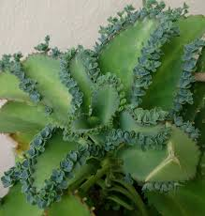
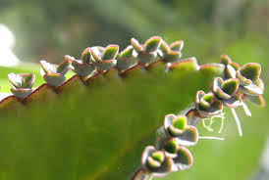
Bryophyllum = ongeslachtelijke voortplanting
Bryophyllum is naam van een vetachtige plant

Slide 4
Stekken = kunstmatig klonen
Bij sommige planten groeien aan afgeknipte stengeltjes - als je ze in de grond stopt - zó makkelijk nieuwe worteltjes dat weefselkweek niet nodig is. Je noemt dit stekken. De bekende fuchsia bijvoorbeeld wordt in kwekerijen gewoon gestekt. Voor het maken van stekken worden van één fuchsia met de gewenste bloemkleur en bladkleur veel stukjes stengel geknipt. Al die stukjes worden in potjes opgekweekt en na een paar weken heeft de kweker tientallen nieuwe fuchsia’s

Slide 5
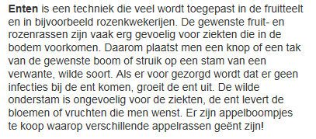
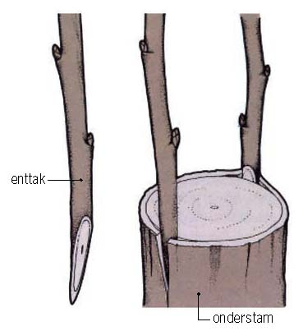
Enten = kunstmatig klonen

Slide 6
Weefselkweek blz. 36/37 = kunstmatig klonen
http://www.weefselkweek.nl/5.html
Bekijk de bovcenstaande site via de link
Alles over weefselkweek
Levenscyclus naaktzadige plant = angiosperm

Slide 7
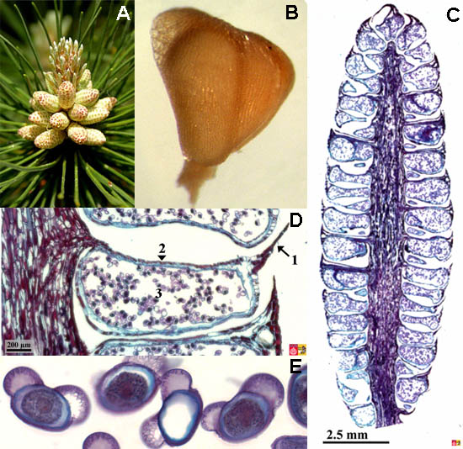
Geslachtelijke voortplanting
Naaktzadigen: bouw bloem en zaden Grove den

Slide 8
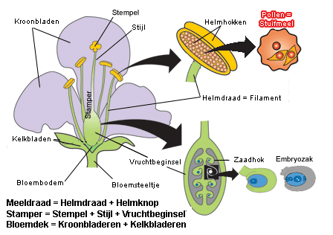
Geslachtelijke voortplanting
Bouw bloem bedektzadigen

Slide 9
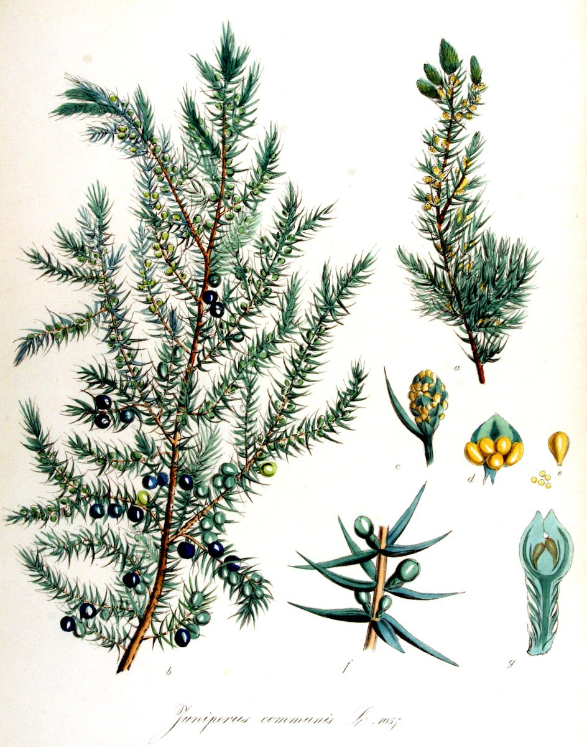
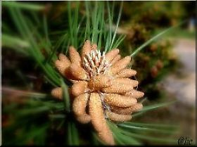
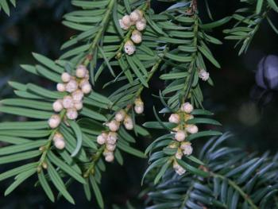
Bouw bloem en vrucht (kegel) naaktzadigen

Slide 10
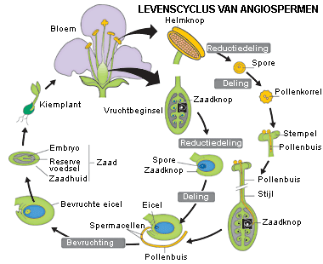
Levenscyclus bedektzadige plant = angiosperm

Slide 11
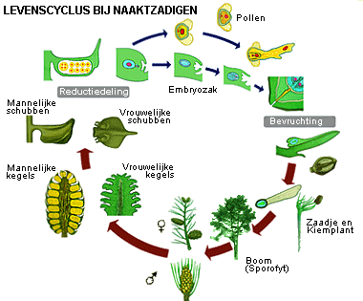
Levenscyclus naaktzadige plant: sparren/dennen

Slide 12
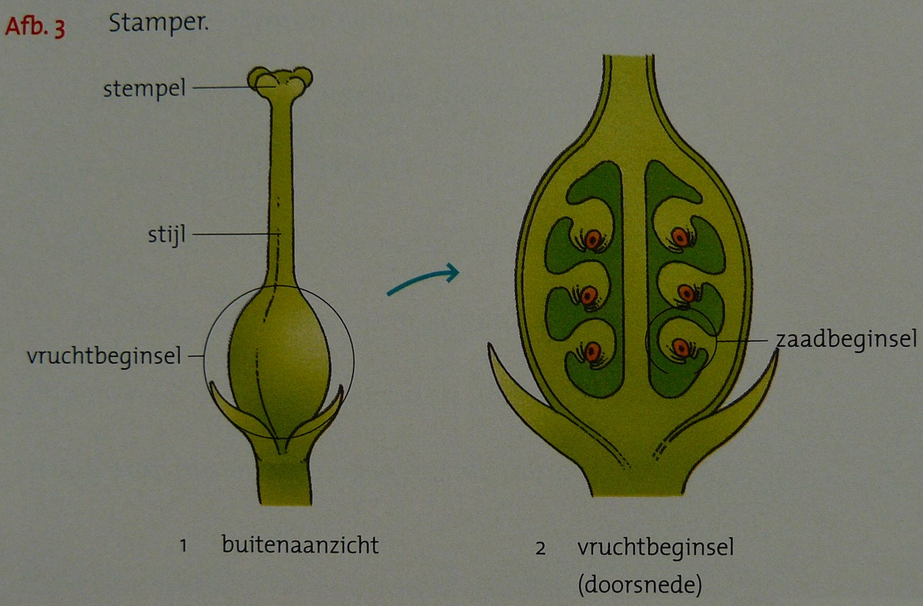
Vruchtbeginsel: begin van de ….
Zaadbeginsel: begin van het …

Slide 13
Soorten kerndelingen
Mitose: gewone kerndeling
  Dochtercellen erfelijk identiek
  2N → 2N + 2N
  Voor groei, vervanging, herstel
Meiose: vpc maken
  Elke vpc heeft een andere set genen
  2N → N + N

Slide 14
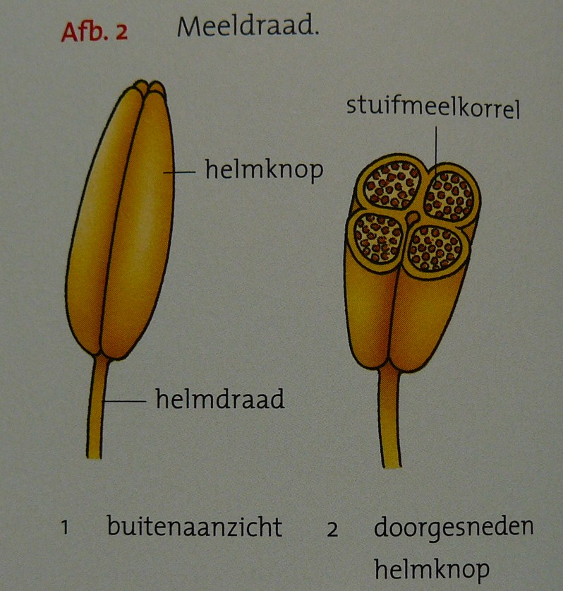
Mannelijke voortplantingsorganen
Meeldraad
Helmknop
stuifmeelkorrels

Slide 15
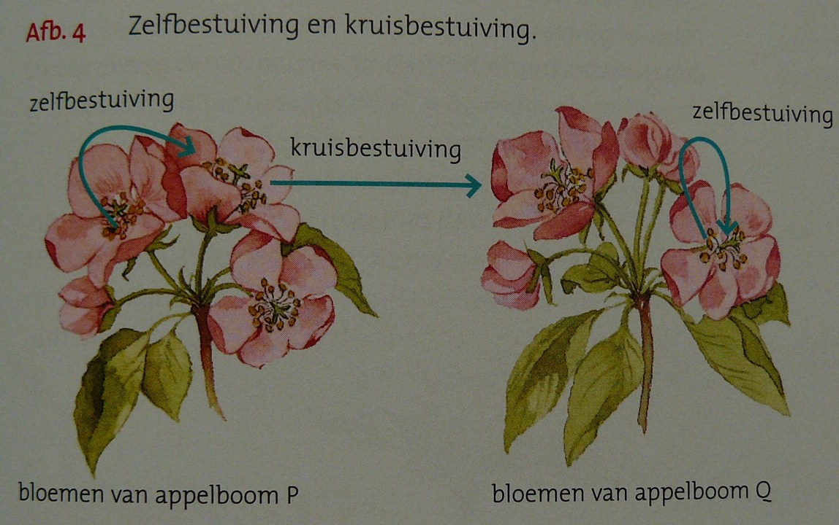
Bestuiving
Het stuifmeel van de meeldraad
wordt overgedragen op de stamper
door de wind of insecten

Slide 16
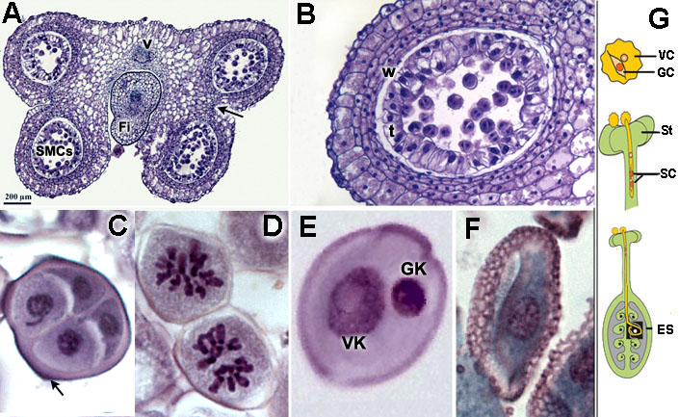
Ontwikkeling pollenkorrels
Bron: http://www.vcbio.science.ru.nl/virtuallessons/pollendevelopment/

Slide 17
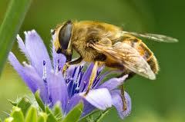
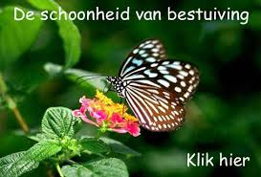
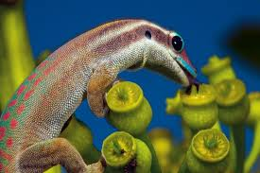
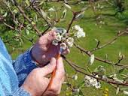
Bestuiving door dieren

Slide 18
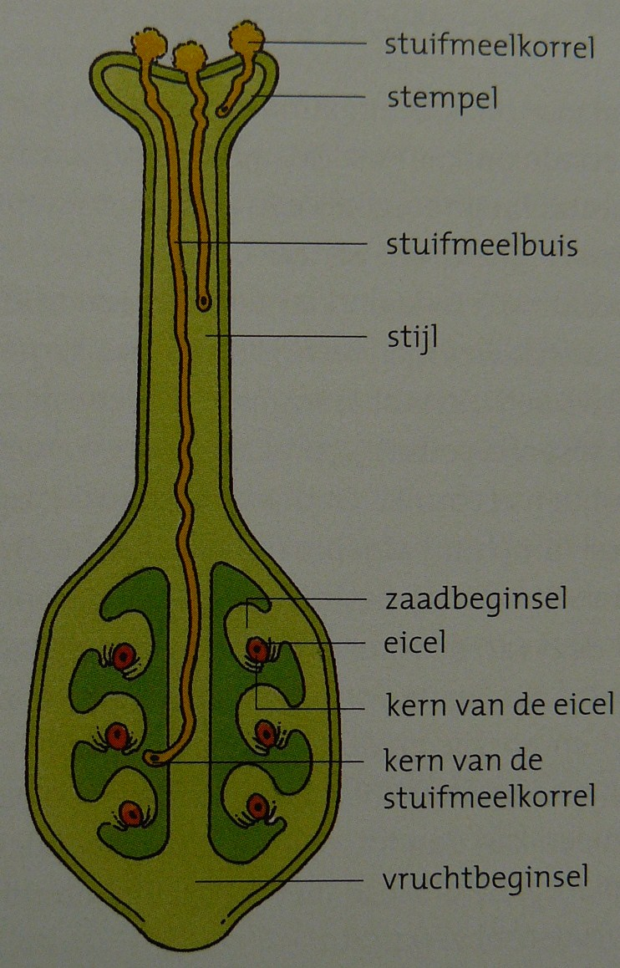
Bevruchting
Het stuifmeel plakt op de stempel
Uit de korrel groeit een buisje
Naar de eicellen
De twee kernen smelten samen
= bevruchting

Slide 19
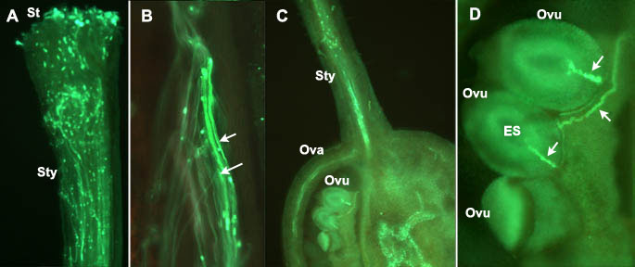
Pollenbuis groeit door stamper richting vruchtbeginsel
Bron: http://www.vcbio.science.ru.nl/virtuallessons/pollendevelopment/

Slide 20
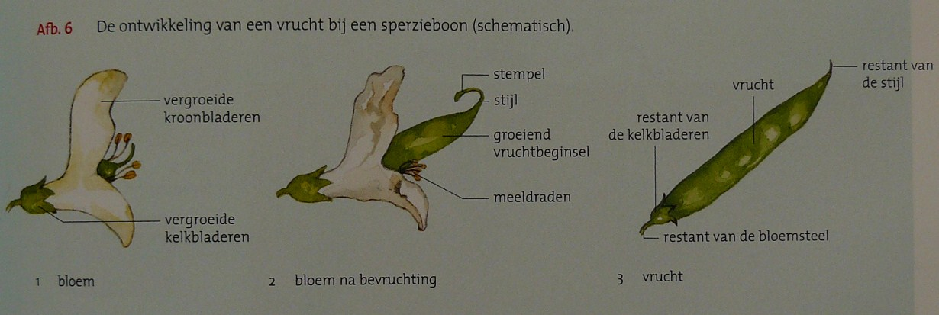
Uit het vruchtbeginsel groeit de vrucht met daarin de zaden

Slide 21
Verspreiding van de zaden
De vruchten worden door dieren opgegeten en de zade elders uitgepoept
Zeer lichte zaden worden door de wind weggeblazen (pluisjes)
Zaden drijven met water mee (kokosnoot)
Zaden blijven met haakjes aan de vacht van dieren plakken

Slide 22
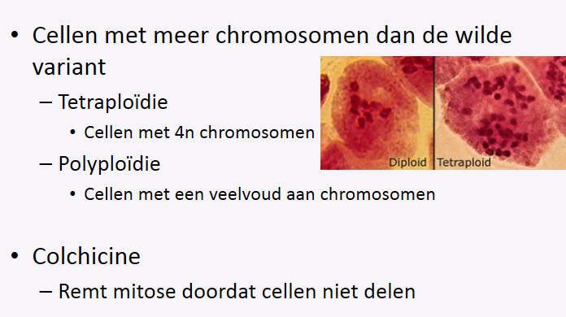
Polyploïdie blz. 34
In sommige organismen komen chromosomen niet in 2-tallen voor maar in drietallen of meer: polyploïdie
Triploïde: (3N) chromosomen in 3-voud aanwezig
Tetraploïde: (4N) chromosomen in 4-voud aanwezig

Slide 23
Co-Evolutie 1
Tussen bloemen en insecten vaak sprake van symbiose
Insecten en bloemen passen zich telkens aan elkaar aan
Dit wordt genoemd: co-evolutie
Voorbeelden: Darwinvlinder en de Pijlstaartvlinder blz. 38
de cheeta is harder gaan lopen om de snelle gazelle te kunnen vangen, en de gazelle is harder gaan lopen om de cheeta te ontlopen. Beide soorten zijn aantoonbaar sneller dan hun fossiele voorouders
Lees ook bijgaand artikel: vijgen en wespen:
http://www.npowetenschap.nl/nieuws/artikelen/2010/juni/Standvastige-wespen.html

Slide 24
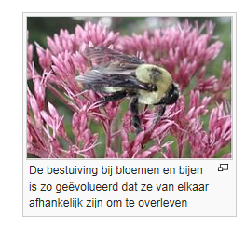
Co-Evolutie 2

Slide 25
Opdrachten
Maak de opdrachten:
Opdracht 18 blz. 33
Opdracht 19 blz. 33 en 34
Opdracht 20 blz. 35
Opdracht 21 blz. 37/38
Opdracht 22 blz. 38

